Slide 1
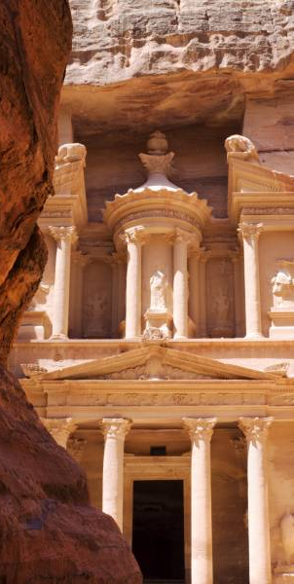
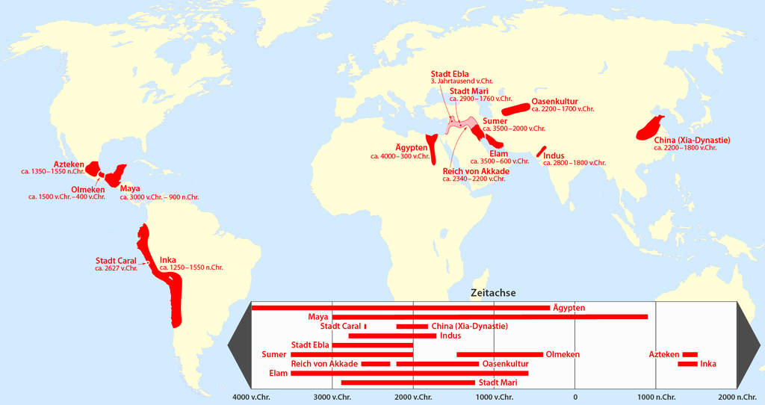
Neoliittinen (maatalouden) vallankumous ja korkeakulttuurien synty (kpl. 2)
Neolithic (agricultural) revolution and the first civilizations

Slide 2
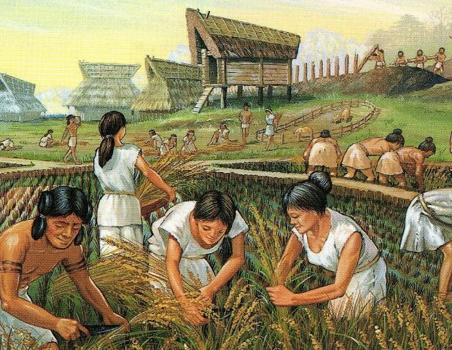
Syitä maatalouden synnylle (n. 10 000 –v. sitten)
Reasons for the agricultural revolution, 10 000 years BC
1. Ilmastoteoria (climate theory):
ilmasto alkoi lämmetä n. 12 000 – 8000 eaa. sitten, suurriista väheni, mutta villiviljan kasvu helpottui
2. Väestöteoria (demographic theory): ihmismäärän kasvu ajoi etsimään uusia ruuantuotantotapoja
→ Lopulta maanviljely oivallettiin n. 11 000 v. sitten: kasvi kasvaa siemenestä ym.
Humans figured out they could replicate the natural growth process of plants.

Slide 3
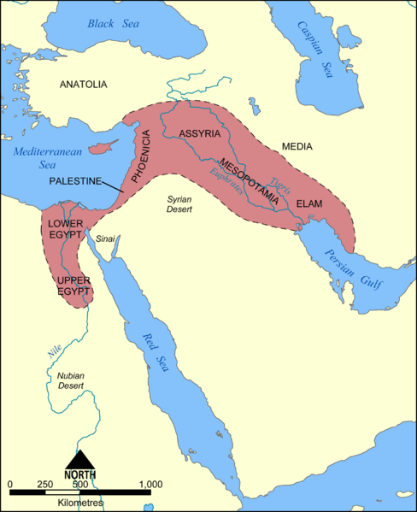
Hedelmällisen puolikuun alue (Fertile Crescent)

Slide 4
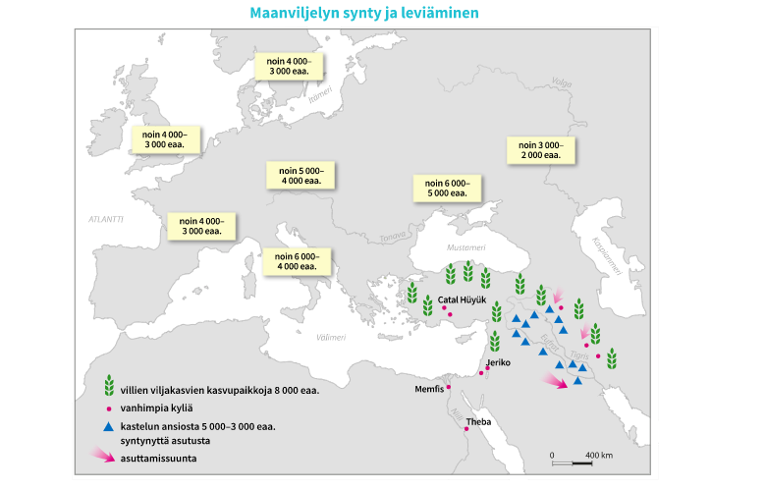
Maatalouden seurauksia (Effects of agricultural revolution)
1. Pysyvä asutus ja väkiluvun kasvu: kylät ja kaupungit (Permanent settlement and rapid growth of population)
2. Yhteiskunnan hierarkkisuus: hallitsija &armeija, varallisuuserot (Hierarchical societies)
3. Kotieläinten kesyttäminen: koira, lammas, vuohi.. (Domestication of animals)
4. Loi pohjan korkeakulttuurien synnylle (The Earliest civilizations developed)
4. Maatalouden ongelmat: mm. tautien leviäminen kylissä (Adverse effects: diseases spread

Slide 5

Varhaiset jokilaaksojen korkeakulttuurit kpl 3-4.
Early River Valley Civilizations
Mesopotamia, Egypti, Indus-kulttuuri, Kiina n. 3500 eaa.
Mesopotamia, Egypt, Indus Valley Civilization and China 3500 BC
Jokilaaksot mahdollistivat veden kanavia pitkin viljelmille sekä kaupankäynnin jokia pitkin
River valleys provided a steady supply of water and trade

Slide 6
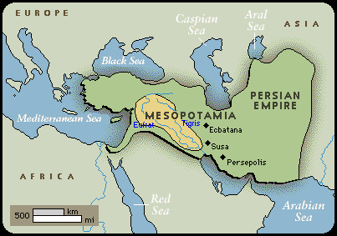
Eufrat ja Tigris

Slide 7
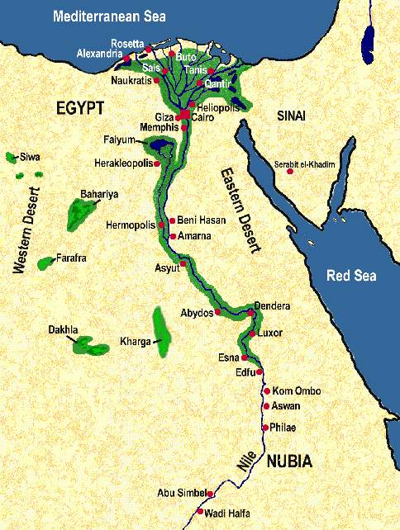
Niili
Nile

Slide 8
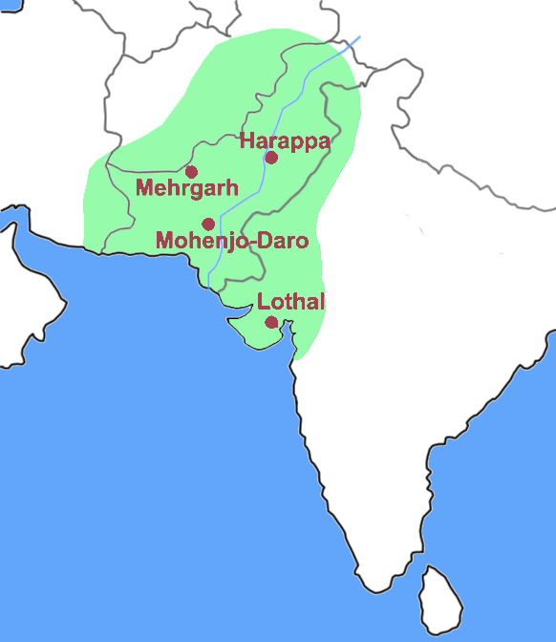
Indus

Slide 9
Jokilaaksojen korkeakulttuurit kpl 3-4. Early River Valley Civilizations
Kirjoitustaito: nuolenpääkirjoitus ja hieroglyfit
Penmanship: Cuneiform and hieroglyhs
Lait (mm. Hammurabin laki)
Law code: Code of Hammurabi
Kauppa ja käsityö
Trade and handicraft
Matematiikan ja tekniikan kehitys
Maths and technique
Hierarkkinen yhteiskunta: 1. papisto, 2. kirjurit, 3. kauppiaat ja käsityöläiset, 4. maanviljelijät, 5. orjat
Hierarchical societies

Slide 10
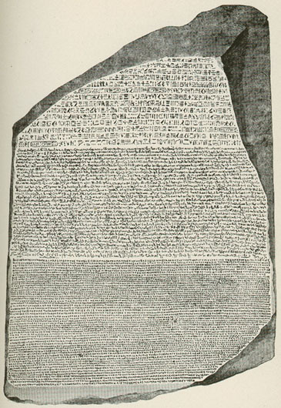
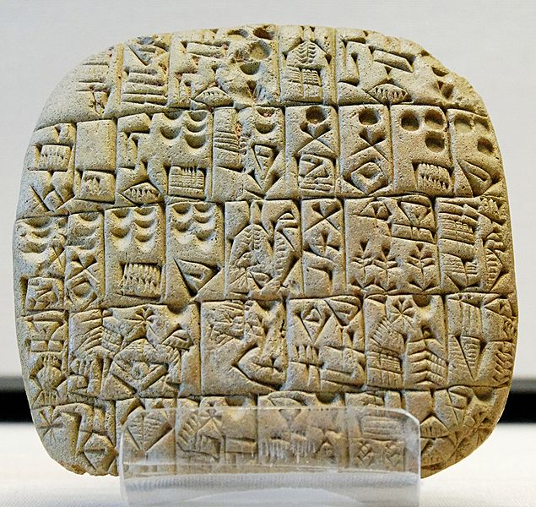
Kirjoitustaito (kpl 4.)
Sumerit: nuolenpääkirjoitus
Egypti: hieroglyfit
syntyi kirjanpitoa varten: verotus, kaupankäynti, lait ja oikeudenkäynnit
First writing systems developed 3200 BC to keep records of tax, trade and law

Slide 11
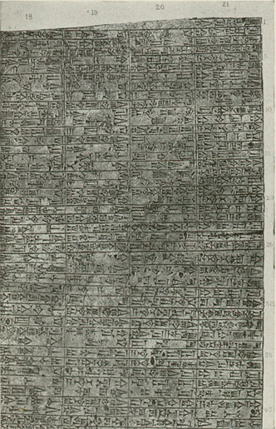
Hammurabin laki (n. 1760 eaa.)
21. Jos joku on murtautunut taloon, niin surmattakoon hänet murtoaukkonsa kohdalla ja muurattakoon muuriin.
229. Jos rakennusmestari on rakentanut jollekulle talon eikä ole tehnyt työtään vankaksi ja talo, jonka hän on rakentanut, sortuu ja aiheuttaa talon omistajan kuoleman, niin kyseessä oleva rakennusmestari surmattakoon.
282. Jos orja sanoo omistajalleen: "et ole herrani!", niin omistaja todistakoon hänet orjakseen ja leikatkoon häneltä korvan.

Slide 12
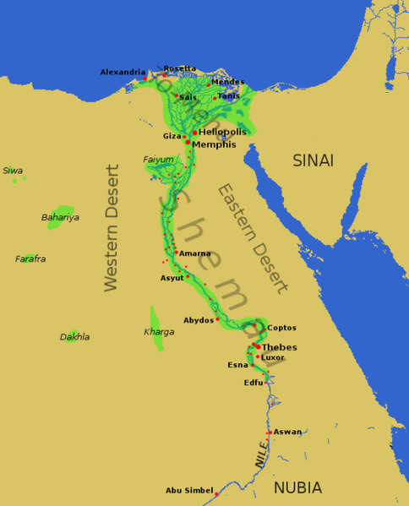
Muinainen Egypti
Ancient Egypt

Slide 13
Tieteen kehitys (kpl 4.)
The Development of Science and Technology
Sumerit Mesopotamiassa (3000-2300 eaa.):
Sumerians in Mesopotamia 3000-2300 BC
  1. Matematiikka: mm. yhteen-, vähennys- ja kertolasku, mitta- ja painojärjestelmät, ajanlasku ja kalenteri
  Maths
  2. Pronssinvalmistus
  Bronzemaking
  3. Aura
  Plow
  4. Nilometri
  Nilometric
  5. Pyörä: vaunut, dreijaaminen
  Wheel
Egypti:
  Pyramidit
  Pyramids

Slide 14
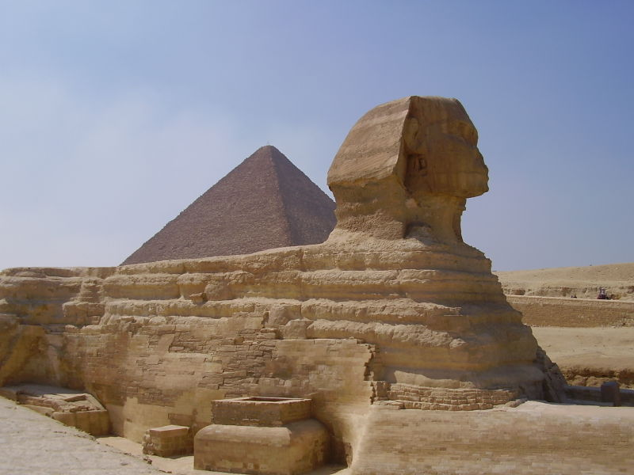
Gizan pyramidit & sfinski

Slide 15
Ympäristöongelmat
Maailman ensimmäiset ympäristöongelmat koettiin Mesopotamiassa ja Egyptissä.
Millaisia ongelmia maanviljelystä seurasi ympäristölle?

Slide 16
Ympäristöongelmat korkeakulttuureissa kpl 3.
Mesopotamia : maan suolaantuminen ja liikahyödyntäminen: eroosio ja tulvat
Egypti: metsiä hakattiin rakennustarpeiksi ja polttopuuksi, lintujen ja villieläinten häviäminen

